Slide 1

Kurikulární činnosti učitele
Od didaktické analýzy učiva k výukovým strategiím
ŠP CŽV 2023
201023 HH

Slide 2

Průběžný úkol č. 2 do výuky 24.11.2023
Na vybraném tématu/učivu/vzdělávacího obsahu svého vyučovacího předmětu:
vymezíte výukové cíle a klasifikujete je dle úrovní relevantních taxonomií (Bloom, Niemierko, Kratwohl, Davy), zvolte alespoň 2;
kriticky posoudíte náročnost cílů výuky podle možností žáků;
provedete obsahovou analýzu učiva;
navrhněte alespoň jeden příklad učební úlohy, včetně pomůcek apod. a výukové strategie.

Slide 3

Cíl semináře
Účastník/účastnice CŽV:
popíše, co tvoří učivo;
vymezí výukový cíl;
provede didaktickou analýzu učiva;
navrhne učební úlohy a výukové strategie.

Slide 4
Formální struktura portfoliového úkolu
Předmět – vzdělávací oblast: Ročník:
Tematický celek:
Téma (nejméně 2. vyuč. hodiny) ….. myšlenková mapa
Cíle tématu: – volit v RVP/ŠVP („cíle“, „klíčové kompetence“ a „očekávané výstupy“)
Téma vyuč. jednotky | Výukové cíle*) | Did.an.učiva POJMOVÁ | Did.an.učiva OPERAČNÍ | Výukové strategie | Evaluační nástroje Metodické poznámky
z mapy | vyplývají z cílů tématu | fakta | učební úlohy
 |  | pojmy | (zadání)
 |  | generalizace | (otázky)
 |  |  | KONKRÉTNĚ, ve 2. os.

Slide 5
PL 2. – 3. Zamyslete nad tím, co tvoří učivo vybraného tématu
Vyjádřete názor na otázku, zda je důležité, aby si žáci osvojili pojmovou strukturu učiva. Může se dobré vzdělání obejít bez lpění na určitém množství osvojených faktů. Prosím zdůvodněte.
Ivana Pelikánová a kol. Přírodopis 8. učebnice. pro základní školy a víceletá gymnázia - PDF Free Download (docplayer.cz)
Anotace: Materiál je určen k výuce přírodopisu v 8. ročníku ZŠ. Seznamuje žáky se základními pojmy a informacemi o stavbě a funkci dýchací soustavy - PDF Free Download (docplayer.cz)

Slide 6
Příklad: Prevence zneužívání návykových látek
Učivo
příčiny vzniku závislostí
workoholismus, gamblerství
krize, pomoc v krizi
odmítnutí drogy
prevence zneužívání návykových látek;
společenská nebezpečnost
empatie, tolerance

Slide 7
Prevence zneužívání návykových látek
Očekávané výstupy:
Žák:
Uvede zdravotní a psychosociální rizika spojená se zneužíváním návykových látek, provozováním hazardních her a
posoudí souvislosti mezi jejich zneužíváním a životní perspektivou mladého člověka.
Uplatňuje osvojené modely chování při kontaktu s návykovými látkami.
Vyhodnotí na základě svých znalostí a zkušenosti možný manipulativní vliv vrstevníků, médií, sekt.
Diskutuje o příčinách a důsledcích korupčního jednání.

Slide 8
Téma: Osobní bezpečí https://www.zsvm.cz/wp-content/svp-2013/ucebni-osnovy_9_obcanska-vychova.htm
Osobní bezpečí
Očekávané výstupy | Učivo
žák: Zaujímá odmítavé postoje ke všem formám brutality a násilí. Chová se zodpovědně při mimořádných událostech a prokáže praktickou znalost první pomoci. | - agresivita, formy agresivity - zločin, trestný čin, delikt, delikvent - xenofobie, rasismus - domácí násilí, vandalismus - mimořádná událost - evakuace, evakuační zavazadlo

Slide 9
Didaktická analýza učiva (pojmová, operační/učební úlohy a mezipředmětová)
Didaktická analýza učiva = analytická myšlenková činnost, kterou provádí učitel nad učební látkou (tématem), aby objevil a realizoval veškerý její výchovný a vzdělávací potenciál (publikace J. Skalkové).

Slide 10
Didaktická analýza učiva = projektová a hodnotící činnost učitele, který zvažuje, zda se v konkrétním učivu jedná o:
− poznatky (definice, data, poučky, zákony, pravidla, reálie)- osvojením se vytvoří vědomosti;
„soustava faktů a pojmů, teorií a komplexních poznatkových struktur, které si jedinec osvojil prostřednictvím škol...“ (Průcha, Walterová, Mareš 2003 s. 270).
− činnosti (aktivity, cvičení, trénink, výkony) - opakovaným prováděním - dovednosti v intelektuální, motorické nebo psychomotorické úrovni žáka, příp. i zautomatizovaných struktur, tj. návyků;

Slide 11
Didaktická analýza učiva = projektová a hodnotící činnost učitele, který zvažuje, zda se v konkrétním učivu jedná o:
− logické operace a myšlenkové pochody a postupy k pochopení nového učiva a jeho souvislostí; formativní význam, učí myslet a hledat řešení a postupy;
− výchovné momenty, obohacující a rozvíjející emotivní sféru člověka, prožívání citů a emocí, estetických vjemů a prožitků;
− volní prvky k rozvíjení určité míry snahy, vytrvalosti a vůle k pochopení nového a k překonání překážek.
Učivo má tři složky: - vědomosti - dovednosti - hodnotovou orientaci (Kalhous, Obst 2009 s. 126)

Slide 12
1. Pojmová analýza = analýza stěžejních pojmů v tématu a vztahů mezi nimi
Nástroje:
pojmová mapa
analýza struktury učiva – 3 kategorie:
fakta
pojmy
generalizace

Slide 13
Struktura učiva
Pojmy (kategorie nebo třídy věcí či myšlenek se společnými nejdůležitějšími /podstatnými/ vlastnostmi); konkrétní, abstraktní; 1 -2 slova
Pojem – zobecnění dílčích faktů, např. kružnice = „množina bodů, které mají od daného bodu (středu) stejnou vzdálenost (poloměr)“.
Generalizace (zobecnění) = (zákony, principy, teorie) , např. Ohmův zákon, Newtonův „princip akce a reakce“ (zákon vzájemného působení těles)
Fakta (informace o jednotlivých skutečnostech – o lidech, věcech, konkrétních místech, o události..,).

Slide 14

O co se jedná při přípravě na výuku?
Formulujeme zamýšlený a očekávaný výsledek „v jazyce žákova výkonu“,
„co má žák umět udělat“, co si má z výuky „odnést“ (nikoli to, co chce učitel „odučit“).
„směr“ či „směřování“v součinnosti s žáky k něčemu, co predikuje „změnu“ a zvyšuje motivaci žáků k učení (Skalková, 1999).
představa o plánovaných kvalitativních i kvantitativních změnách v učení a rozvoji jednotlivých žáků, dosažených ve stanoveném čase v procesu výuky (Kalhous, Obst et al., 2002).
Nástrojem, směřujícím k cílům = učební úlohy.
Tato fotka od autora Neznámý autor s licencí CC BY-NC-ND

Slide 15
Vyjádřete názor na uvedené cíle
Žák popíše trasy objevných plaveb a jejich průběh s využitím mapy.
Žák posoudí důležitost krevního oběhu pro život.
Žák nakreslí schéma krevního oběhu…
Žák zhotoví model…
Žák vnímá estetickou hodnotu uměleckého díla…
Žák spolupracuje ve skupině na úkolu z projektu
Žák vysvětlí rozdíl mezi nerostem a horninou.

Slide 16
Porovnáme formulaci cílů
Taxonomie | Studentům pedagogiky (skolni.eu)
Žák vyjmenuje tři stěžejní díla Karla Čapka.
Žák samostatně analyzuje rétorické figury v básni Máj.
Žák vysvětlí důvody, které vedly k zahájení první světové války.
Žák zhotoví model…
Představit žákům výčet nepravidelných sloves.
Žák umí hovořit o tématu „moje rodina“ v německém jazyce.
Žák si zapamatuje co nejvíce slovíček z učebnice.
Fotosyntéza.
Provedu pokus.

Slide 17
Jaký má být výukový cíl?
přiměřený (věku a možnostem žáků),
kontrolovatelný (vyjádřený jako pozorovatelná činnost žáka, užití tzv. aktivních sloves – viz Bloomova taxonomie cílů aj.),
konzistentní (prostupný – nižší cíle směřují k dosažení vyšších a naopak),
jednoznačný – formulace cíle by neměla připouštět různé interpretace.

Slide 18
SMART
Specifický: vztah ke konkrétní činnosti
Měřitelný: stanovení kvality i kvantity
Akceptovatelný: v souladu s potřebami
Realistický: reálná dosažitelnost cíle
Termínovaný: ohraničený v čase.

Slide 19
Struktura cílů
Kognitivní – intelektuální (znalosti a kognitivní dovednosti).
Psychomotorická - psychomotorické dovednosti týkající se smyslového vnímání, pohybů a vzájemné koordinace vjemů s pohyby atd. Slovesa jako: kresli, házej, plachti, svářej, …
Postojová - afektivní – výchovná - zájmy, pozornost, estetické cítění, morální postoje, pocity, názory a hodnoty. Např.: naslouchej, oceň důležitost, vnímej estetickou hodnotu, vnímej morální dilema, získej o něčem povědomí ap.
Sociální – komunikace, spolupráce

Slide 20
Struktura cílů kognitivních – intelektuálních
(pro oblasti znalostí a kognitivních dovedností)
Např.:
Žák popíše trasy objevných plaveb a jejich průběh s využitím mapy.
Žák objasní příčiny kolonizace.
Žák uvede tři výhody naftového motoru oproti motoru benzinovému (Petty, 2013, s. 394).
Žák vysvětlí rozdíl mezi mlhou, oparem, smogem a mrakem (Petty, 2013, s. 394).
Žák posoudí důležitost krevního oběhu pro život.
Žák diskutuje o významu objevných plaveb.

Slide 21
Psychomotorické (pro oblast manuálních a fyzických dovedností)
Např.:
Žák nakreslí schéma krevního oběhu…
Žák zhotoví model…
Žák dokáže letovat součástky k elektrickému obvodu (Petty, 2013, s. 394).
Žák dokáže opravit nesprávně instalovaný žebřík (Petty, 2013, s. 397).

Slide 22
Afektivní – výchovné cíle (projevy emocionálního chování, postoje, preference, potřeby, zájmy, hodnoty, osobnostní rozvoj) a sociální (komunikace, spolupráce):
Např. Žák ocení význam/důležitost …
• Žák vnímá estetickou hodnotu uměleckého díla…
• Žák citově reaguje na …,
• Žák vidí morální dilema v jednání …,
• Žák spolupracuje ve skupině na úkolu z projektu

Slide 23
Zařaďte následující cíle do kategorií: kognitivní, afektivní, psychomotorické výukové cíle
A. Žáci dokážou vyjmenovat státy, se kterými sousedí ČR. ......................................................
B. Žáci budou interpretovat obsah básně od Jana Nerudy. .................
D. Žáci uplavou stanovenou vzdálenost v bazénu stylem „motýlek“........................................
E. Žáci umí vhodně projevit úctu ke starším osobám. ...................................................
F. Žáci vyrobí z papíru lodičku. …................................................
G. Žáci se vhodně chovají při návštěvě muzea. …...............................................

Slide 24
Nejčastější chyby při formulaci výukového cíle
Příliš obecná formulace:
Žák se má naučit rovnice.
Záměna výukového cíle s obsahem výuky: Fotosyntéza.
Formulace v podobě činnosti učitele:
Provedu pokus s vodou.

Slide 25
Čím se liší tyto formulace?
Žák objasní s pomocí mapy trasy objevných plaveb a jejich průběh.
Žák popíše důsledky zámořských objevů, jejich ne/prospěšnost pro lidstvo.
Žák zdůvodní příčiny kolonizace.
Žák vyjmenuje významné státy a osobnosti pro kolonizaci.
Žák vysvětlí stavbu a funkci jednotlivých částí kardiovaskulární soustavy.
Žák zdůvodní význam srážení krve.
Žák nakreslí jednoduché schéma krevního oběhu.
Žák posoudí důležitost krevního oběhu pro život a diskutuje o ní se spolužáky.
Žák vysvětlí rozdíl mezi nerostem a horninou.

Slide 26
Doporučení ke studiu
Microsoft Word - Vyukove_cíle_I (muni.cz)
Taxonomie | Studentům pedagogiky (skolni.eu)

Slide 27
Vrátíme se k minulému tématu o ontodidaktice a psychodidaktice
Oborové obsahy:
fakta, pojmy, struktury oborů
vědeckých, uměleckých,
technických a jiných;
analýza obsahů vědních oborů
s cílem jejich didaktické
interpretace.
Strukturovaní obsahu aneb jak jej uspořádat? Legitimizace obsahu aneb proč tomu vyučovat? Výběr obsahu aneb čemu vyučovat?

Slide 28
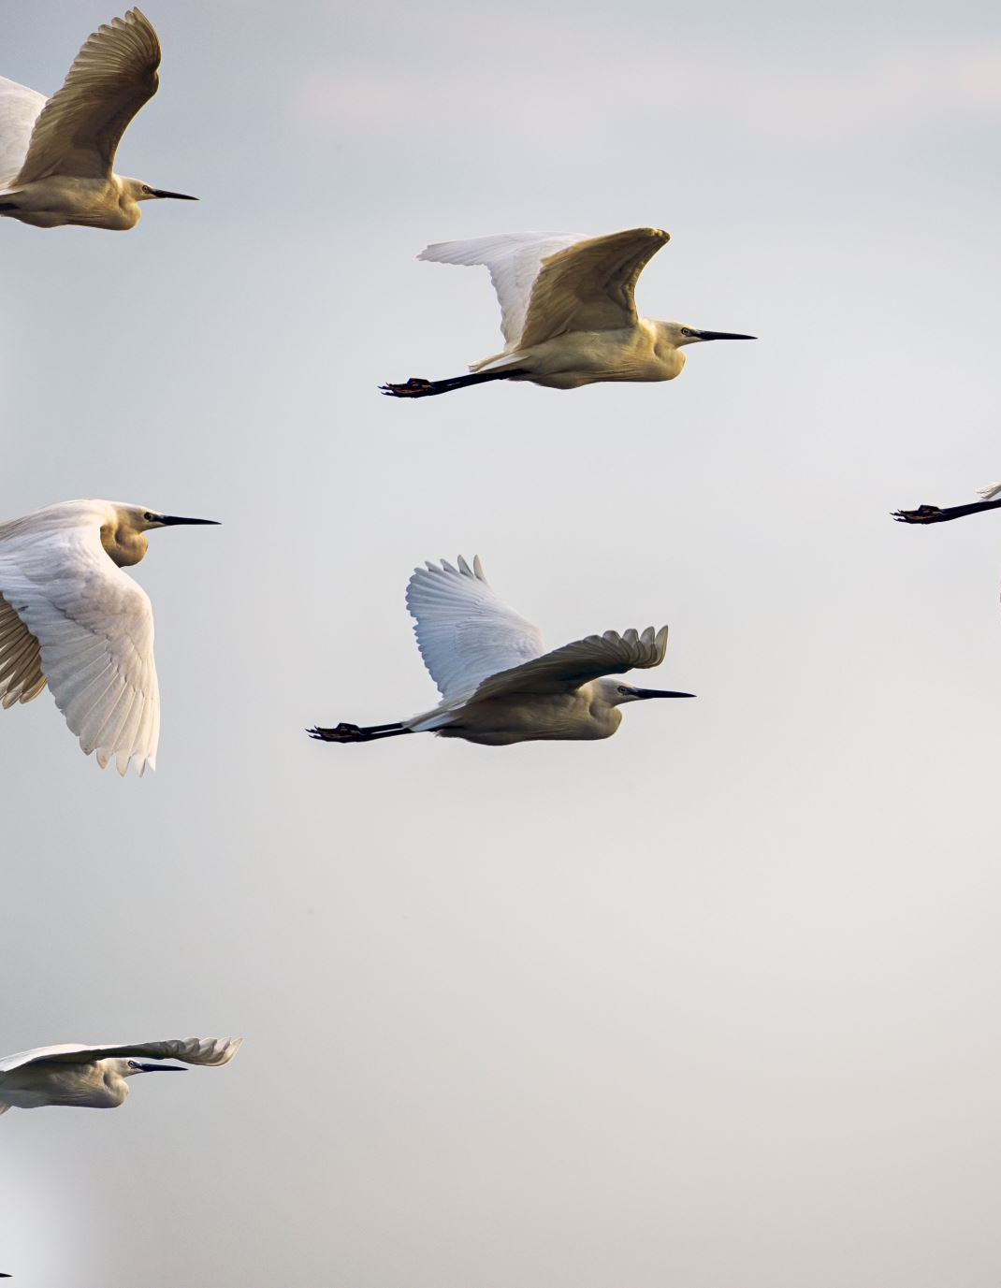
Příklad legitimizace:
Proč se učím přírodopis?
... dokážu uvést příklady toho, jak se savci přizpůsobili podmínkám,
ve kterých žijí
... rozpoznám zástupce jednotlivých skupin savců
... budu umět vysvětlit rozdíl ve vývinu mláděte vačnatců a placentálů
... porozumím chování zvířat, dokážu odhadnout jejich reakci
... naučím se pozorovat chování zvířat v přírodě

Slide 29
Psychodidaktická transformace
Učitel vybírá „...nejúčinnější analogie, ilustrace, příklady, vysvětleni,
slovní demonstrace, způsoby znázorňování a formulování tématu, které jej učiní srozumitelným pro jiné“ (Shulman 1986, s. 9) → reprezentace obsahu.
Žákovi vzdálená reprezentace Žákovi blízká prezentace
Dvojdimezionálnost psychodidaktické transformace (upraveno dle Slavík, Janík 2007, s. 272; srov. také Jelemenská et al. 2003)

Slide 30
Co je naším cílem
Účastník/účastnice CŽV
vysvětlí význam učebních úloh jako nástroje řízení učebních činností žáků,
uvede otázky, které si učitel klade při plánování vyučovací hodiny,
tvoří učební úlohy a dodržuje principy aktivizujícího (konstruktivistického) přístupu,
posuzuje náročnost učebních úloh s pomocí Bloomovy taxonomie.

Slide 31
Navrhujeme činnosti (operace, aktivity), pro žáky k dosažení cílů výuky, tzn. operační analýzu učiva
Jak probíhá reprezentace obsahu?
Každá činnost žáků je učitelem navozena dobře promyšlenými učebními úlohami.
Učební úlohy = všechna učitelova zadání, respektující výukový cíl:
a) úkoly,
b) otázky,
c) aplikační úlohy.

Slide 32
Operační analýza učiva - analýza činností (operací, aktivit), které budou žáci v hodině provádět k dosažení cílů výuky.
Každá činnost žáků je učitelem navozena dobře promyšlenými učebními úlohami.
Učební úlohy = všechna učitelova zadání, respektující výukový cíl:
a) úkoly,
b) otázky,
c) aplikační úlohy.

Slide 33
Soustava učebních úloh x scénář/plán průběhu hodiny a výuková strategie
Úvod: otázky a úkoly motivační, diagnostikující žákovské prekoncepce
Hlavní část hodiny: aplikační úlohy (operace s učivem)
Závěr: úlohy na zjišťování výsledků výuky

Slide 34
Jak postupujeme při vytváření učebních úloh:
Přesně vymezíme výukové cíle.
Od nich odvozujeme učební úlohy.
Zvážíme, které úlohy zadáme s ohledem na pamětní osvojení znalosti (definice apod.)
Zvážíme, které učební úlohy zadáme žákům mino výše uvedený soubor úloh – experimenty, manipulace s objekty aj.
Vlastnosti souboru opakovaně vyhodnotíme s odstupem času a optimalizujeme je zvláště na základě výsledků činností žáků.

Slide 35
Jak postupovat při tvorbě učebních úloh?
1. Témata úloh ze skutečného života – “tady a teď”, “být při tom” (využít zkušeností žáků, aktualizace, motivace).
2. Používat aktivní slovesa (vyjadřující pozorovatelnou činnost) vždy na začátku věty jako pobídku pro činnost, nejen pro jednoduchou odpověď.
3. Pokyny v úkolu vyjádřit přesně co do kvality i kvantity (vyhýbat se slovům nějaký, několik,…)

Slide 36
4. Formulace úkolů - provokující, lákavá výzva, zaměřena na klíčové učivo, různé úrovně náročnosti (taxonomie) respektem ke všem typům inteligence (Gardner). K dispozici jsou úkoly pro individuální i skupinovou práci.
5. Promyslet zabezpečení pomůckami a materiálem (překážky odvádějí pozornost).

Slide 37
Učební úlohy a jejich kognitivní náročnost podle B. Blooma
Úlohy na zapamatování a znovupoznání
Cílová kategorie:
ZNALOST – žák si vyvolává nebo znovupoznává informace
vyjmenuj;
řekni (popiš),
co je jako…;
řekni kdy…;
řekni kdo…;
udělej seznam;
spoj…;
najdi…;
zarecituj…,
řekni kolik…

Slide 38
2. Úlohy na porozumění
Cílová kategorie: POROZUMĚNÍ – žák chápe informaci a umí ji přednést v jiné formě
řekni, co znamená…;
vysvětli…;
řekni hlavní myšlenku…;
řekni pořadí…;
řekni proč…;
ukaž…;
znázorni vztah…;
vysvětli definici…
Změna jedné podoby vyjádření do jiné (např. číselná v písemnou), napsat krátké shrnutí, vybrat hlavní myšlenku, vysvětlit vztah mezi dvěma myšlenkami apod. Zařazování, rozlišování apod.

Slide 39
3. Úlohy na aplikaci
VYUŽITÍ (APLIKACE) - žák řeší problém s použitím informace a vhodného zobecnění; aplikování postupu na známý, neznámý úkol. Určit v jakých situacích je vhodné použít, provádět, užít
změň…;
použij jiným způsobem…;
ukaž, jak udělat…;
předveď (zdramatizuj)…;
nakresli obrázek, který ukazuje, jak…;
dej příklad…;
uveď důvod…;
řekni, jak je… použito v tomto případě;
řekni, co tě napadá při pohledu na tu věc?
vykonej…
zaveď…;
použij…

Slide 40
4. Úlohy na analýzu
ANALÝZA - žák rozděluje, odděluje informace do jednotlivých částí podle nějakého kritéria nebo úhlu pohledu
roztřiď do skupin…
řekni, v čem jsou… a … stejné (jiné)
popiš, jak a proč … se stalo…
řekni, co je pravdivé (nepravdivé, skutečné, přesvědčivé)
rozliš podstatné a nepodstatné části
zjisti, z čeho se skládá… (jak prvky zapadají do struktury)
uveď argumenty pro a proti…
vytvoř schéma…
naznač strukturu…
uveď, z čeho se to skládá…
rozliš…
uspořádej…
analyzuj…

Slide 41
5. Úlohy na syntézu
SYNTÉZA – žák řeší problém tím, že spojuje informace, což vyžaduje originální, tvořivé myšlení
řekni (napiš) nové vyprávění o…
vytvoř…
uprav nově …
postav (zkonstruuj)…
řekni, co jiného by mohl dělat …
řekni, jak udělat lepší …
kombinuj …
předstírej, že…
co myslíš, že bude dál

Slide 42
6. Úlohy na hodnocení
HODNOCENÍ – žák posuzuje informace vzhledem k zavedeným standardům nebo podle určitých kritérií, zaujímá stanoviska
řekni, proč je … horší (lepší, spravedlivější atd.)
řekni, proč souhlasíš (nesouhlasíš) s …
co bys dal na 1., 2., 3. místo…
rozhodni…
řekni, co se stane…
shrň…
dokaž… argumentuj…
posuď…
urči stanovisko…
zkontroluj správnost…
zhodnoť…
vyslov vlastní názor
vyber nejlepší řešení a zdůvodni…

Slide 43
7. Úlohy vedoucí k tvorbě originálních produktů
Po revizi původní taxonomie s cílem zpřesnit náhled na výsledky kognitivních aktivit žáků (tým pod vedením D.B. Krathwola)
Cílová kategorie: TVŮRČÍ ČINNOST – žák vytváří originální produkty na základě vlastního nápadu nebo pokynů učitele
navrhni, co se z … dá vytvořit
vytvoř…
naplánuj…
vymysli způsob…
navrhni…atd.
Tvůrčí činnost přebírá některé úkoly hlavně ze stupně Syntéza.

Slide 44
Jak postupovat ve výuce
PL 6. +7
Formulujte učební úlohu pro výuku (frontální, ve skupině a pro samostatnou práci).
Jak lze postupovat ve výuce?
Vaše zkušenosti z výuky dějepisu, jazyků, matematiky, zeměpisu, dějepisu, výtvarné či hudební výchovy

Slide 45

Realizace výuky - výukové metody ve vyučování a učení, organizační formy výuky.
Volba optimálních učebních a vyučovacích strategií.

Slide 46
Výukové strategie (Pasch 1998, s. 195)
promyšlené způsoby vedení výuky, které jsou optimální v konkrétní třídě, pro konkrétního učitele a konkrétní učivo (téma, předmět), a které učitel volí, aby se žáky dosáhl vytyčených cílů výuky; adekvátní kombinace metod, forem, prostředků a podmínek výuky.

Slide 47
Základní výukové strategie
Deduktivní
Induktivní
Sociálně zprostředkovaná výuka

Slide 48

Deduktivní strategie
Typická pro transmisivní školu (ale také nepostradatelná) – „jasný cíl a účel“, učitel „má vše pod kontrolou“.
Schéma:
Výklad – vysvětlení (nový pojem, definice, vzorec) – hotový poznatek
Předvedení, procvičení v příkladech („řízené procvičování“)
Aplikace v úkolech („znalost“, porozumění)
Zhodnocení výsledků, ověření znalostí (žák umí - neumí)

Slide 49
Induktivní výuka (problémová) – autentické učení
Problém – bádání, zkoumání, přemýšlení, hledání řešení
Objevování významu pojmu nebo teorie
Použití, ověření v autentických situacích
Vyhodnocení výsledků a postupů
Skutečné“ učení – učení NĚČEMU (nikoli O NĚČEM):
“opravdové” učení; neučíme se “jakože něco děláme” (akademicky), ale v situacích reálného života,
je založené na bádání, zkoumání.
Autentickým produktem - zpracování tématu a jeho prezentace v podobě plakátu, posteru, nástěnky nebo výstavy.

Slide 50
Sociálně zprostředkovaná výuka
Žáci se učí společně a od sebe navzájem.
Kooperativní učení
Simulace
Hraní rolí

Slide 51
VÝUKOVÉ METODY
INSPIRACE
Výklad, rozhovor, diskuse, Sokratovský dialog – učitel se snaží žáka přimět k většímu přemýšlení, může i zpochybnit jeho vlastní názor, ale hlavně ho vede k tomu, aby tvořil nové myšlenky.
Hry v rolích, práce s textem, vysvětlování, názorně, ...
https://fb.watch/gOn37d0oMg/

Slide 52
Dělení metod
Maňák, J., Švec, V. (2003). Výukové metody. Brno: MU.
1. Klasické výukové metody
1.1.1. Vyprávění
1.1.2. Vysvětlování
1.1.3. Přednáška
1.1.4. Práce s textem
1.1.5. Rozhovor

Slide 53
1.2. Metody názorně-demonstrační
1.2.1. Předvádění a pozorování
1.2.2. Práce s obrazem
1.2.3. Instruktáž

Slide 54
1.3. Metody dovednostně-praktické
1.3.1. Napodobování
1.3.2. Manipulování, laborování a experimentování
1.3.3. Vytváření dovedností
1.3.4. Produkční metody

Slide 55
2. Aktivizující metody
2.2 Metody heuristické, řešení problémů
2.3 Metody situační
2.4 Metody inscenační
2.5 Didaktické hry
2.6 Metody diskusní

Slide 56
3. Komplexní výukové metody
3.1. Frontální výuka
3.2. Skupinová a kooperativní výuka
3.3. Partnerská výuka
3.4. Individuální a individualizovaná výuka, samostatná práce žáků
3.5. Kritické myšlení
3.6. Brainstorming
3.7. Projektová výuka
3.8. Výuka dramatem
3.9. Otevřené učení
3.10. Učení v životních situacích
3.11 Televizní výuka
3.12. Výuka podporovaná počítačem

Slide 57
Práce s (didaktickým) textem
Žák dokáže:
vyčlenit a označit v textu (podtržením, barevným zvýrazněním) klíčové informace a hlavní myšlenky
stanovit vztah mezi těmito informacemi (pojmy)
uspořádat klíčové informace podle určitého kritéria
vyjádřit uspořádané informace graficky
prezentovat obsah textu vlastními slovy
zaujmout k hlavním myšlenkám textu vlastní stanovisko
zformulovat otázky k textu
doplnit text vlastním hodnocením, komentářem

Slide 58
Vybrané metody kritického myšlení
Metoda I.N.S.E.R.T.
Podvojný deník
V-CH-D
Zpřeházené věty
Myšlenková mapa
Volné psaní

Slide 59
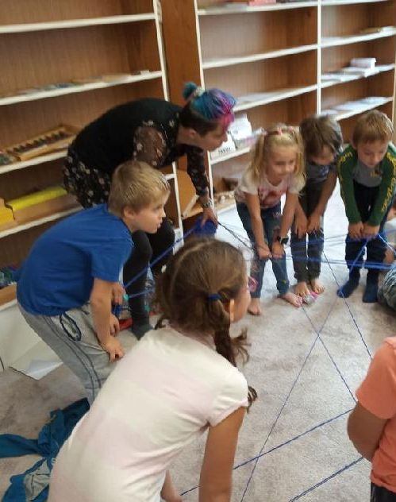
Co říci závěrem?
…, že cyklus pedagogického uvažování a jednání probíhá (L. S. Shulman (1987, s. 12–17; cit. podle Janík, 2009, s. 181)
Tato fotka od autora Neznámý autor s licencí CC BY-NC-ND

Slide 60
…, že vyučování jako didaktická transformace má tyto fáze:
Porozumění – učitel do hloubky rozumí učivu, jemuž má vyučovat, tedy cílům, strukturám učiva a vztahům mezi jednotlivými idejeme v disciplíně i mimo ni.
Transformace – učitel své porozumění učivu transformuje tak, aby se stalo srozumitelným i pro žáky. Zahrnuje několik kroků:
Příprava – kritická analýza a interpretace učiva, strukturování a rozfázování učiva s ohledem na cíle výuky.
Reprezentace – úvahy o tom, jaké reprezentace učiva (analogie, metafory, příklady, demonstrace, vysvětlení atd.) ve výuce použít.
Výběr – zpracování reprezentací učiva do forem a metod výuky; učitel vybírá vhodné postupy organizování a řízení výuky.
Přizpůsobení učiva žákům – zohlednění učebních obtíží a představ žáků o učivu (prekoncepce, miskoncepce), zohlednění jazyka, kultury a motivace, pohlaví, věku, schopností, zájmu, sebepojetí žáků atp.; učivo je pak upraveno a diferencováno s ohledem na jednotlivce.

Slide 61
Průběžný úkol č. 2 do výuky 24.11.2023
Na vybraném tématu svého vyučovacího předmětu:
vymezte výukový cíl;
proveďte obsahovou analýzu učiva;
navrhněte alespoň jeden příklad učební úlohy, včetně pomůcek apod.;
doporučte výukové strategie.

Slide 62
Texty ke studiu
Pasch, M. (2005). Od vzdělávacího programu k vyučovací hodině. Praha: Portál.
odkaz na kurz Školní pedagogika:
Skalková, J. (2007). Obecná didaktika. Praha: Grada.
Maňák, J., & Švec, V. (2003). Výukové metody. Brno: Paido.
Kalhous, Z., Obst, O. & al. (2002). Školní didaktika. Praha: Portál.

